Slide 1
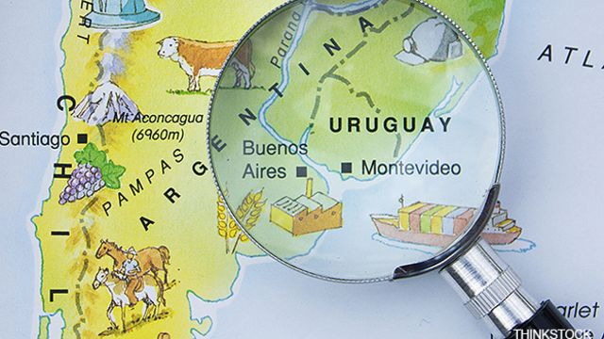
REPÚBLICA ORIENTAL DEL URUGUAY: SU PATRIMONIO INTANGIBLE
Seminario sobre
Desarrollo Integrado de la Protección de
Patrimonio Cultural Intangible y el Turismo
Ministerio de Comercio y Academia Central de Administración
Cultural y Turística de la República Popular China - 8-19/11/20121

Slide 2
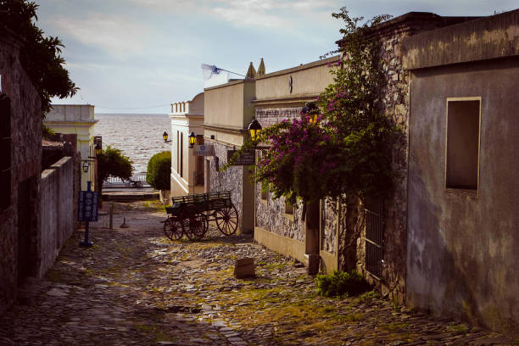
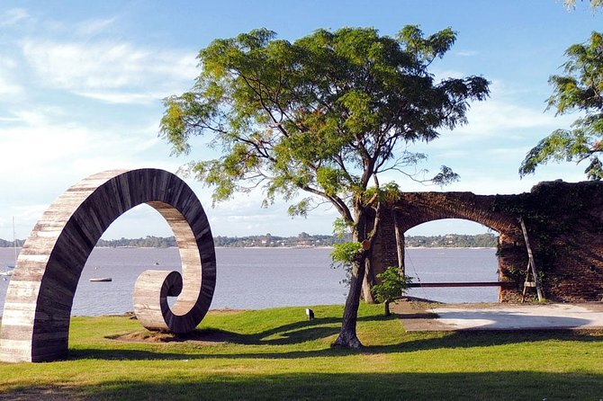
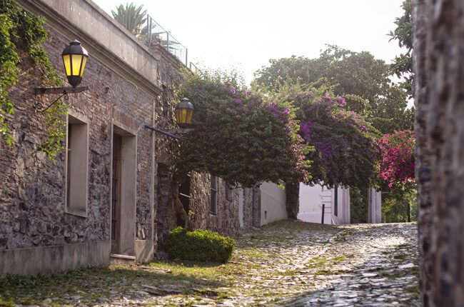
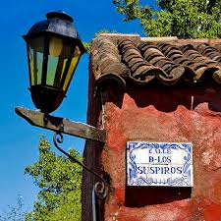
COLONIA DEL SACRAMENTO PATRIMONIO de la HUMANIDAD (1995)

Slide 3
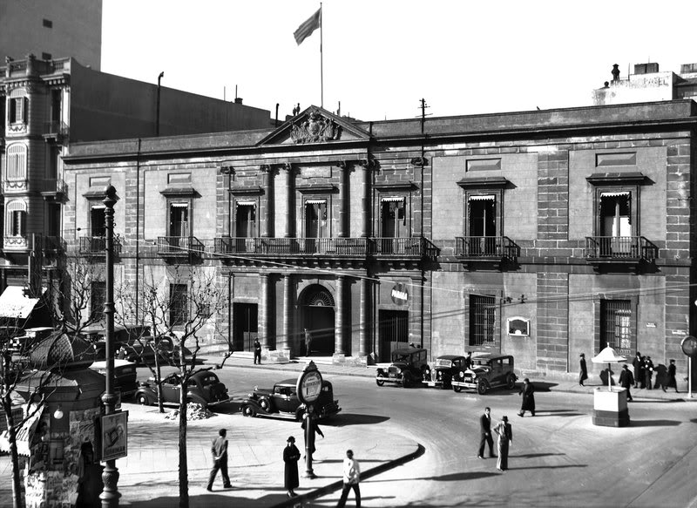
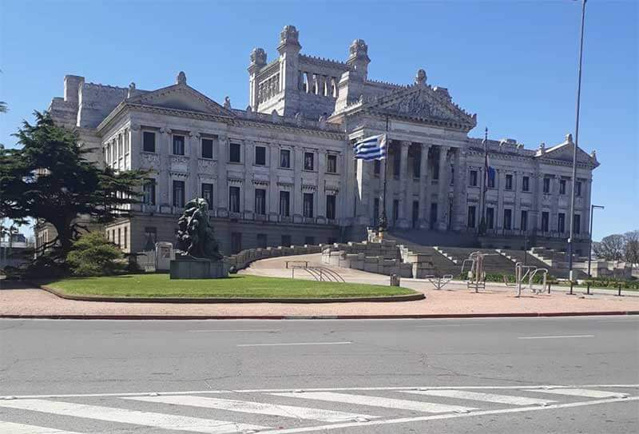
DEMOCRACIA PLENA

Slide 4
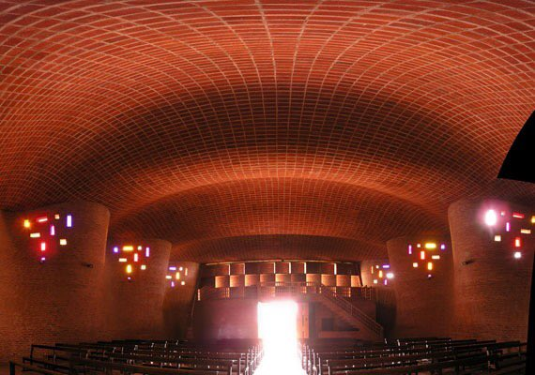
99% de ALFABETIZACIÓN
LÍDER EN AMERICA LATINA EN PRODUCCIÓN DE LIBROS POR HABITANTE
ENTRE LOS 23 PRIMEROS PAÍSES CON DEMOCRACIA PLENA
97% DE LA ELECTRICIDAD PROVENIENTE DE FUENTES RENOVABLES

Slide 5
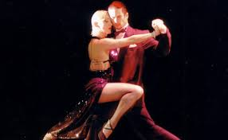
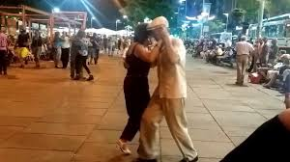
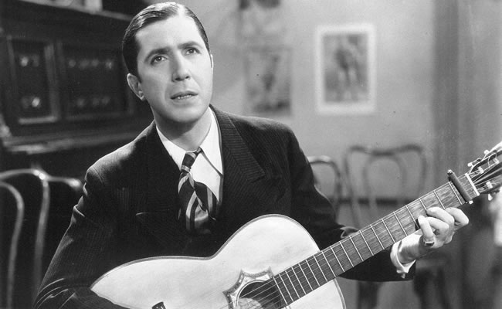
TANGO
CARLOS GARDEL

Slide 6
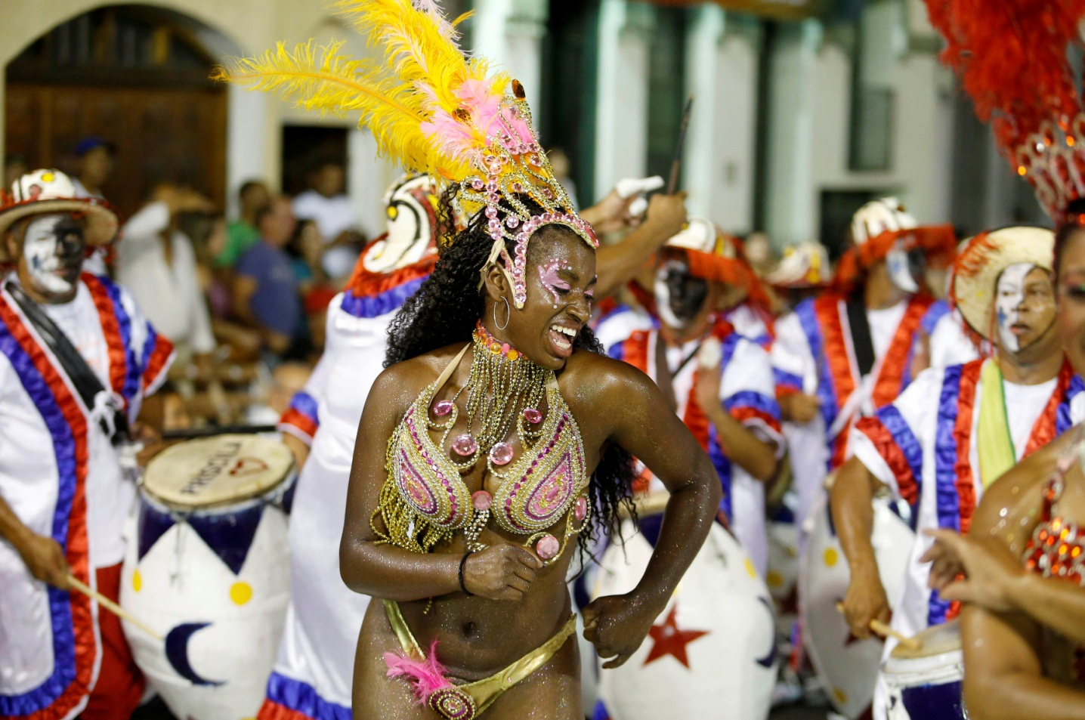
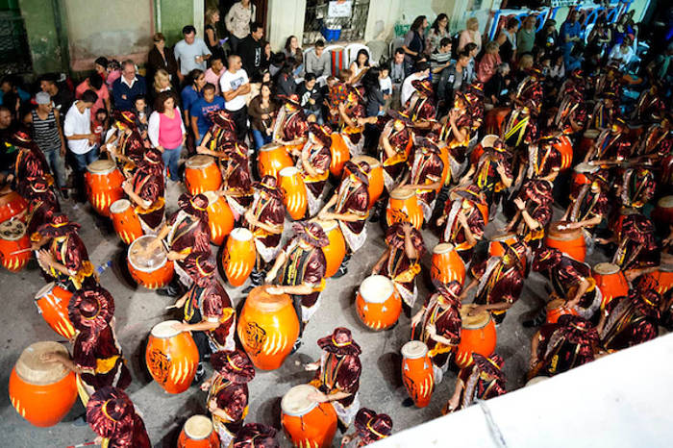
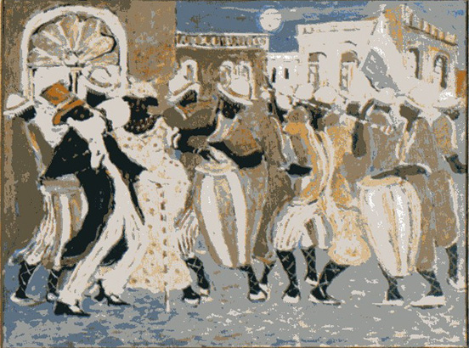
CANDOMBE

Slide 7
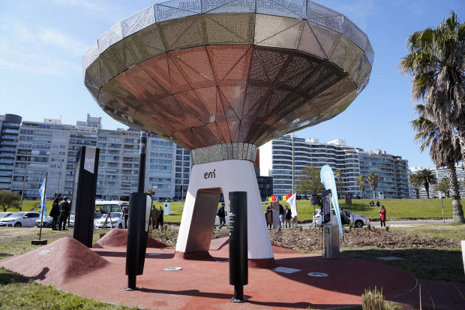
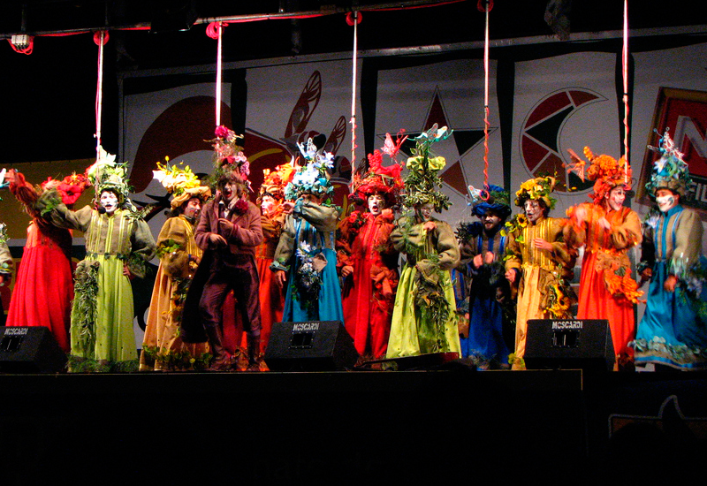
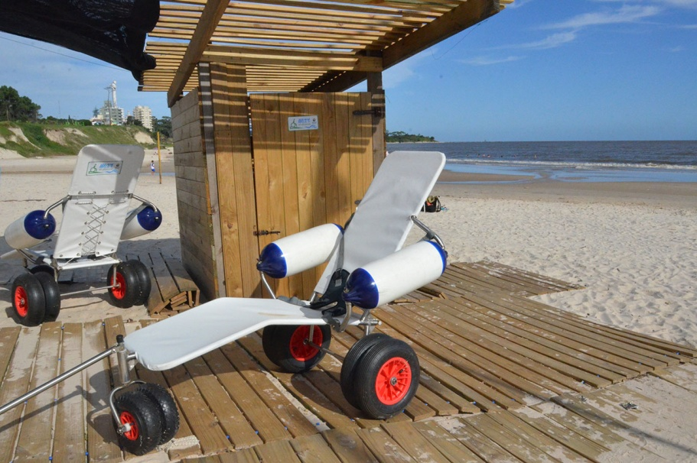

Slide 8
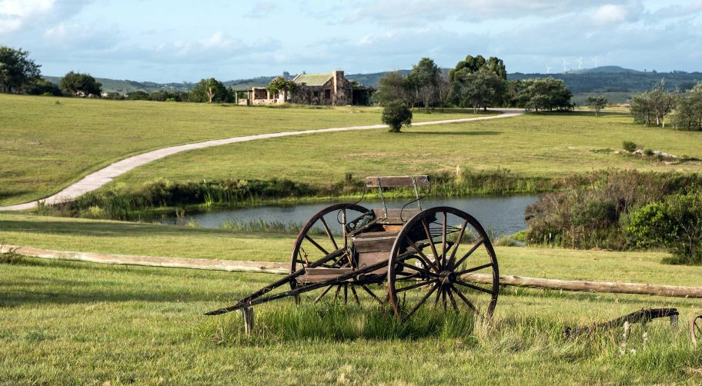
SIMPLEMENTE…URUGUAY

